Slide 1


Slide 2


Université SAAD DAHLEB- BLIDA 1
Faculté des sciences
Département Informatique
Projet de fin d’études
Pour l’obtention d’une license en Informatique
Option: ingénierie des systèmes d’informations et des logiciels
Conception et Réalisation d’une application web pour la gestion des emplois du temps du département d’informatique
Réalisé par:
Encadré par:
Aissat Moncef
Boumakhlouf Ahmed
Oukid Abdelkrim
Dr. Lahiani Nesrine
Mr Hadj Yahia Ouahid
- Mai 2025 -

Slide 3
Plan
Introduction
Problématique et objectifs
Etat de l’art
Conception
Outils de développements
Conclusion

Slide 4
Introduction

Slide 5
Introduction
Ces dernières années, la numérisation est devenue essentielle dans les établissements d’enseignement supérieur.
Elle touche de plus en plus les processus administratifs et pédagogiques.
Parmi ces processus, il y a la gestion des emplois du temps.
Mais cette gestion reste souvent manuelle ou faite avec des outils trop simples.
Ce qui prouve qu’elle a beaucoup de défauts.
Notre projet consiste a gérer les emplois du temps de manière innovante.

Slide 6
Problématique et objectifs visés

Slide 7
Problématique
Chevauchement d’horaires entre enseignants ou groupes.
Temps perdu lors de chaque modification ou mise à jour du planning.
Erreurs humaines fréquentes //dues à la complexité du processus manuel
Difficulté à intégrer toutes les contraintes //disponibilité des salles, enseignants, types de cours
Absence de synchronisation automatique et de système d’alerte pour signaler les conflits ou incohérences //absence de prof , changement de salle

Slide 8
Objectifs visés
Concevoir une application web efficace, dynamique, et évolutive adaptée au département d’informatique.
Centraliser les données.
Faire des mises à jour en temps réel.
Offrir une interface claire pour les étudiants, les enseignants et l’administration.

Slide 9
Etat de l’art

Slide 10
Etat de l’art
Définition
Une application web de gestion des emplois du temps est un logiciel en ligne visant à automatiser la planification, la modification et la consultation des emplois du temps, tout en respectant les contraintes prédéfinies. Elle permet un accès en temps réel aux informations pour les différents acteurs concernés.

Slide 11
Etat de l’art
Avantage
Accès simplifié aux utilisateurs //peuvent consulter les emplois du temps depuis tout appareil disposant d’une connexion Internet.
Réduction des erreurs //l’automatisation limite les oublis et les conflits d’horaires.
Accessibilité permanente // les emplois du temps sont disponibles en ligne, à tout moment et pour tous les acteurs concernés.
Réactivité accrue // toute modification est instantanément visible par l’ensemble des utilisateurs.
Meilleure coordination // les parties prenantes sont informées en temps réel des changements apportés.
Centralisation des informations // un seul outil permet de gérer et consulter les emplois du temps, sans recourir à d’autres supports.
Traçabilité des modifications // chaque changement est enregistré et peut être vérifié

Slide 12
Etat de l’art
Inconvénient
L’accès à l’application est conditionné par la disponibilité du réseau Internet et du serveur.
Nécessité de maintenance continue // des interventions techniques régulières sont requises pour assurer la stabilité, la sécurité et la compatibilité de la plateforme.
Certains utilisateurs peuvent éprouver des réticences face à l’abandon des méthodes traditionnelles.
L’extension du système à d’autres usages peut nécessiter des ajustements techniques importants.
Une sensibilisation et un accompagnement sont nécessaires, en particulier pour les utilisateurs peu familiers avec les outils numériques.

Slide 13
Conception

Slide 14
Conception
Les acteurs concernés
L’administrateur pédagogique
Enseignant
est un acteur qui possède quelque les droits de gestion du système.
est un acteur qui possède des droits limités.
L’administrateur application
Etudiant
est un acteur qui possède tous les droits de gestion des profils et ressources.
est un acteur qui possède des droits limités.

Slide 15
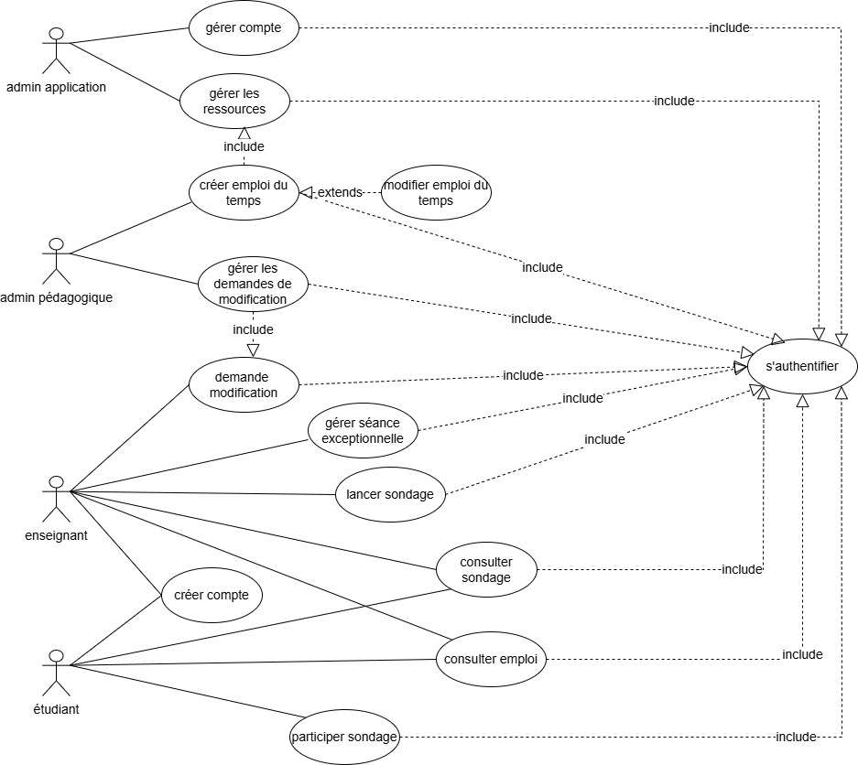
Conception
Diagramme de cas d’utilisation

Slide 16
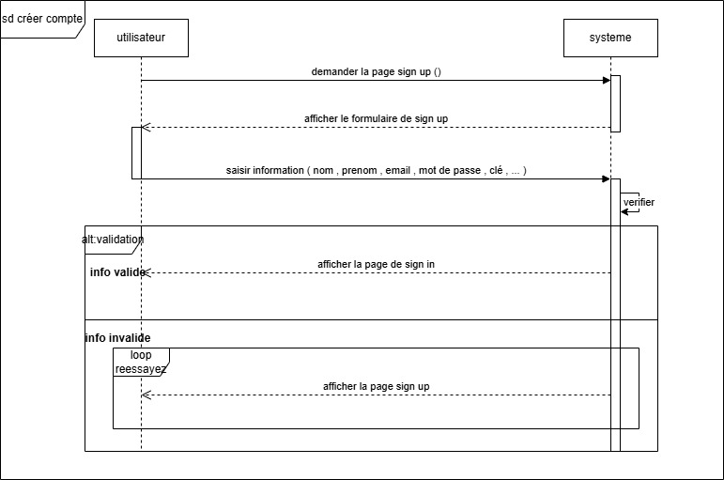
Conception
Diagramme de séquence : créer compte

Slide 17
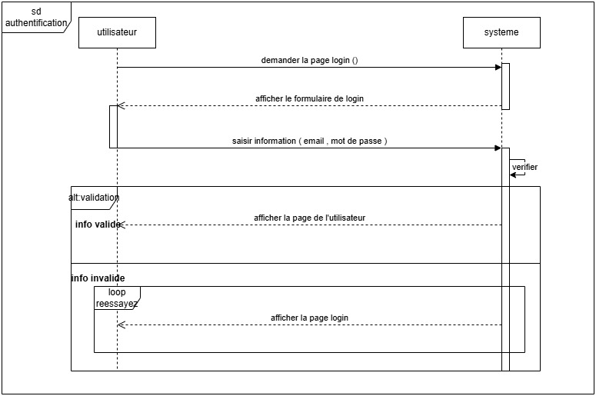
Conception
Diagramme de séquence : authentification

Slide 18
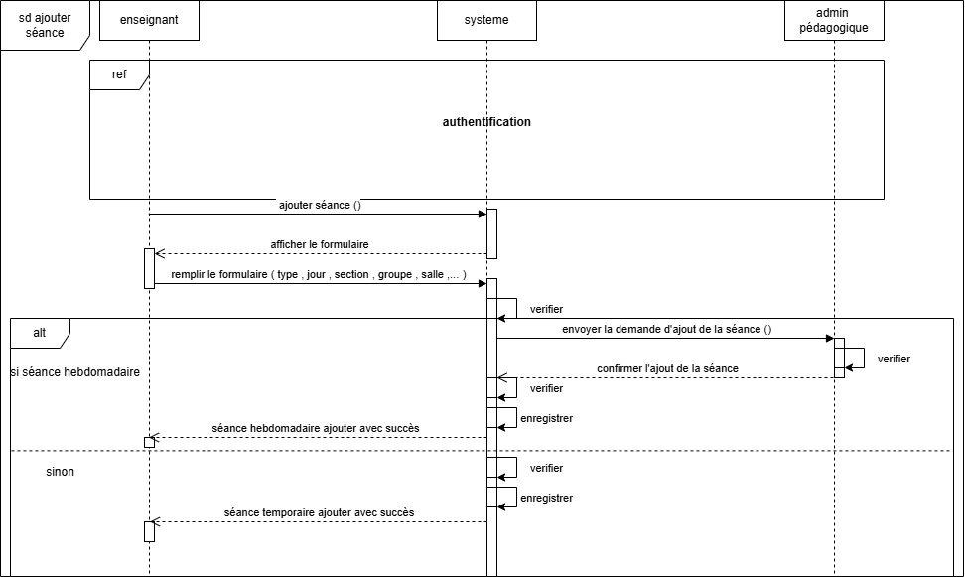
Conception
Diagramme de séquence : ajout séance

Slide 19
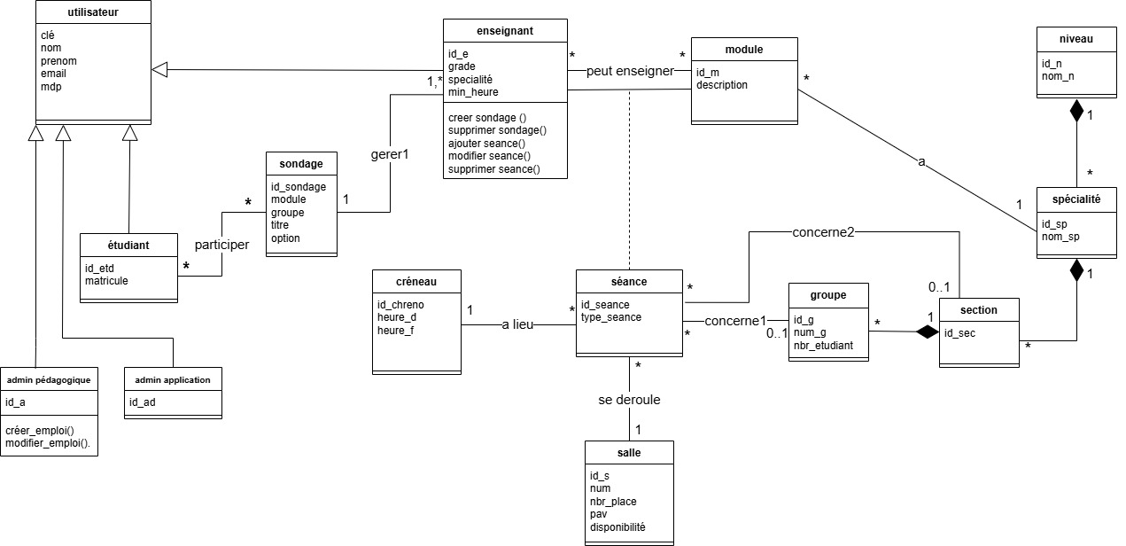
Conception
Diagramme de classe

Slide 20
Outils développés

Slide 21





Outils développés
Les langages

Slide 22


Outils développés
Les logiciels

Slide 23
Conclusion

Slide 24
Conclusion
Durant notre étude, nous avons confirmé que la numérisation des processus administratifs et pédagogiques notamment la gestion des emplois du temps est non seulement nécessaire mais aussi réalisable pour répondre aux défis croissants des départements académiques.
La complexité accrue des plannings rend l’utilisation des méthodes traditionnelles inefficace et source d’erreurs affectant l’organisation et la qualité de l’enseignement.
La réussite de ce projet repose sur une maîtrise approfondie des technologies utilisées ainsi qu’une compréhension fine des contraintes pédagogiques propres au département.
Nous espérons avoir répondu aux objectifs fixés, en proposant une solution évolutive, accessible et fonctionnelle .

Slide 25
Merci de votre aimable attention

